Slide 1
Bewegungs- und Krafterfassung in Echtzeit Ziele
Einfache Handhabung Kraftmessplatte und Bewegungserfassungssystem
Weg-Zeit-Verlauf ➔ Kraft-Zeit-Verlauf
Kraftverlauf ➔ Wegverlauf

Slide 2
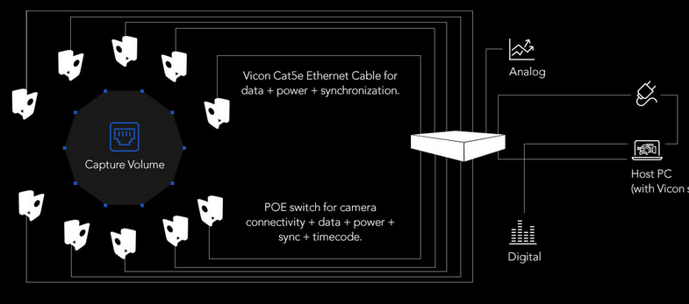
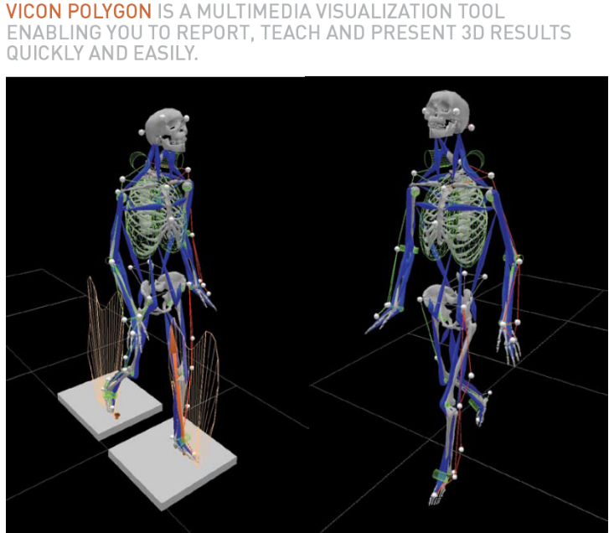
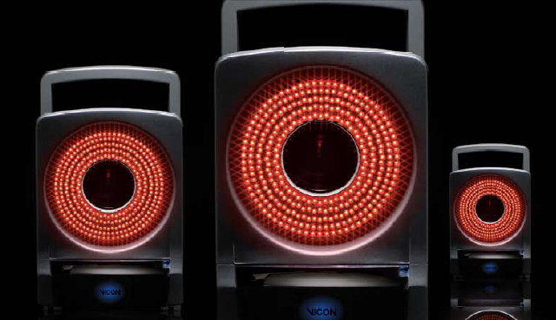
3d – Bewegungserfassung: Vicon (passives System)
Vicon Cameras

Slide 3
Vicon – Funktionsweise
Stroboskope geben Lichtblitze in regelmäßigen zeitlichen Abständen ab, wodurch bei dunkler Umgebung Bewegungen abgehackt als eine Abfolge von stehenden Bildern erscheinen. Diese sind vor den Kameras montiert.
Die Kameras erfassen das reflektierte infrarote Licht der Marker. Dadurch können die Pixelkoordinaten der Marker für die einzelnen Kameras erfasst werden. Die Kameraausrichtung und die Kameraparameter werden durch eine Kalibration ermittelt. Mit den Pixelkoordinaten der einzelnen Kameras können die Raum-koordinaten jedes Markers berechnet werden.
Durch eine andauernde Messung lässt sich eine zeitliche Abfolge der Markerpositionen im Raum ermitteln (Weg-Zeit-Verlauf)

Slide 4
Vicon – Technische Merkmale
Bewegungsanalyse in Echtzeit
Messdaten lassen sich exportieren und importieren
Messdaten sind 3-dimensional
Kalibrierung nach Inbetriebnahme mit einem Winkel mit aktiven Markern
Auflösung einer Kamera: 1 MP (1024 *1024 Pixel Kamera Bonita)
Maximale Messfrequenz: 250 Hz
Markeranzahl: beliebig; keine integrierte Markererkennung in der Kamera
Messbereich: ca. 5-6 Meter
Bessere Kamera von Vicon: Vantage
16 Megapixel (4704 X 3456 Pixel)
120 Hz Messfrequenz
Integrierte Markererkennung

Slide 5
Vicon
Beispiel zur Auflösung:
16 000 000 Pixel entspricht ca. 4000 * 4000 Pixel
100m / 4000 = 0,025m (2,5cm)
Bei Subpixel ca. 1cm Genauigkeit
FULL MARKER GRAYSCALE Vicon cameras use every pixel of grayscale information to locate the marker's 2D center and calculate its radius - not just edge grayscale information. By using every pixel of information, Vicon cameras fit a circle more precisely around the marker image significantly improving system accuracy.
Was sind „edge grayscale information“ ?

Slide 6
Bestimmung der Raumkoordinaten
1
2
x
x
Bei welchem Marker wird die Positionsbestimmung einen geringeren Fehler in x-Richtung aufweisen (weshalb)?

Slide 7
Bestimmung der Raumkoordinaten
1
3
Abbildungsebene Kamera 3
Bild Kamera 3

Slide 8
Bestimmung der Raumkoordinaten
1
Abbildungsebene
Kamera 3
3
Bild Kamera 3
Die Auflösung (Anzahl der Pixel in horizontaler Richtung) ist mitentscheidend für die
Genauigkeit der Position.

Slide 9
1
2
Beim Marker 1 weisen die Geraden einen „günstigen“ (60 – 120°) Schnittwinkel auf.
➔ Beim horizontalen Abstand 1 weist die Positionsbestimmung einen geringeren Fehler auf, weil eine höhere Auflösung und ein günstiger Schnittwinkel vorliegt.

Slide 10
Bewegungs- und Krafterfassung in Echtzeit
Exkurs: Kalibrierung
Ermittlung des Zusammenhanges zwischen den ausgegebenen Werten eines Messgerätes und den bekannten Werten der Messgröße unter bekannten Bedingungen.
Dabei ist zu beachten dass Kalibrierung
kein Abgleich
keine Aussage über Drift beinhaltet.
Wurde eine Kalibrierung vorgenommen, kann mit Hilfe einer Korrekturrechnung die Abweichungen behoben werden.

Slide 11
Exkurs: Kalibrierung
Richtige Werte | Werte Messgerät | Werte Messgerät nach Korrekturberechnung
0 | 0,2 | 0
1 | 1,3 | 1
2 | 1,9 | 2
3 | 3,1 | 3
Kalibrierung ist nur bei einer hohen Wiederholungsgenauigkeit sinnvoll.
Wie kann eine Wasserflasche kalibriert werden, damit die enthaltene Wassermenge gemessen werden kann?
Wie wird Vicon kalibriert?

Slide 12
Exkurs: Formen von Fehlern
1. Steigungsfehler
2. Nullpunktsfehler
3. Nichtlinearität
ist
ist
ist
soll
soll
soll
4. Hysterese
ist
soll
Welcher Fehler kann nicht korrigiert werden?
Wie kann Nichtlinearität korrigiert werden?

Slide 13
Exkurs: Formen von Fehlern
5. Übersprechen
Wirkende Kräfte Gemessene Kräfte
F_{z} = 1000 N Fz = 1000 N
F_{x} = 0 N Fx = 50 N
F_{z}
F_{z}
F_{x}
Kistler Platte
Kistler Platte
Das Übersprechen der vertikalen auf die horizontale Kraft beträgt 5%.

Slide 14
Kraftmessplatte OPTIMA HPS
(Amti)
Die Optima HPS verwendet AMTI's neue, optimierte Technologie basierend auf Dehnungsmessstreifen und bietet eine Genauigkeit, die es bei Kraftmessplatten bisher so noch nicht gab:
Durchschnittliche Genauigkeit des Kraftangriffspunktes (Center of Pressure, COP) typischerweise weniger als 0,2 mm
Übersprechen typischerweise von ±0,05% der aufgebrachten Belastung*
Messgenauigkeit von ±0,1% der aufgebrachten Belastung*
https://www.amti.biz/optima_de.aspx

Slide 15
Kraftmessplatte Kistler - Technische Merkmale
Messen von 3-d Bodenreaktionskraft, Moment und Kraftangriffspunkt
Kraftverlaufsanalyse in Echtzeit
Messdaten lassen sich exportieren
Hohe Eigenfrequenz -1000 Hz
Überlast >15 kN
Linearität < 0,5%
Hysterese < 0,5%
Übersprechen < 1,5%
Anzahl Kanäle: 8 (4 vertikal, 2 quer und 2 längs)
Eine Eigenfrequenz eines schwingfähigen Systems ist die Frequenz, mit der das System nach einmaliger Anregung schwingt.
Könnte mit dieser Kraftmessplatte die Reibung zwischen Schnee und Ski gemessen werden?

Slide 16
Kraftmessplatte Kistler
Was ist ein Kraftangriffspunkt, was bedeutet COP?
Was ist ein Messbereich (Beispiel Personenwaage)?
Was ist mit Ansprechschwelle Fz < 250 mN gemeint?
Welche Masse muss auf die Kistler Platte gelegt werden, um die Ansprechschwelle zu überschreiten?

Slide 17
Kräfte zusammenführen
Die Messplattform besitzt vier vorgespannte 3-Komponenten-Kraftsensoren
Die Ausgänge der vier 3-Komponenten-Kraftsensoren sind intern so auf 8 Kanäle reduziert, dass Kraft- und Momentmessungen in allen drei Achsen möglich sind.
Jeweils 2 Kräfte liegen auf der gleichen Wirkungslinie
4 Kräfte in x-Richtung reduzieren sich auf 2 Kräfte
4 Kräfte in y-Richtung reduzieren sich auf 2 Kräfte

Slide 18
Koordinatensystem Bewegungserfassung und
Kraftmessplatte zusammenführen
x
z
Koordinatensystem
Bewegungserfassung
y
Koordinatensystem
Kraftmessplatte
Ohne zusammenführen der Koordinatensysteme würde es zwei unterschiedliche Koordinatensysteme geben

Slide 19
Koordinatensystem definieren
Koordinatensystem
Kraftmessplatte
Koordinatensystem
Bewegungserfassung
Weshalb? Damit das Koordinatensystem der Bewegungserfassung mit dem Koordinatensystem der Kraftmessplatte übereinstimmt.

Slide 20
Exkurs: DMS - Piezo
Bei den DMS-Sensoren wird zunächst eine elastische Verformung des Messkörpers in eine Widerstandsänderung des DMS umgewandelt, um anschließend ein elektrisches Ausgangssignal einer Wheatstone‘schen Brückenschaltung zu generieren.
Der piezoelektrische Effekt beruht darauf, dass Kristalle unter Druckbelastung eine direkt zur eingeleiteten Kraft proportionale elektrische Ladung erzeugen. Mit Hilfe eines Verstärkers wird diese Ladung dann in eine proportionale Ausgangsspannung umgewandelt.
Bei der piezoelektrischen Messtechnik mit einer Sensorgröße ist ein weiter Messbereich ohne Genauigkeits- und Auflösungsverlust realisierbar.
Bei der Langzeitstabilität (Driftverhalten) hat die DMS-Technologie Vorteile, da es in der piezoelektrischen Messtechnik praktisch nicht möglich ist, einen Messaufbau mit unendlich großem Isolationswiderstand zu realisieren.
Mehr Details unter: http://www.hbm.com/de/3215/vergleich-kraftsensoren-dms-piezoelektrisch/

Slide 21
Messung allgemein
Aufnahmesoftware (Nexus 2.8.2) starten
Koordinatensystem von Vicon und Kraftmessplatte definieren
Nullabgleich Kraftmessplatte
Messung (Datenaufnahme)
Daten kontrollieren
Daten speichern auf USB Stick

Slide 22
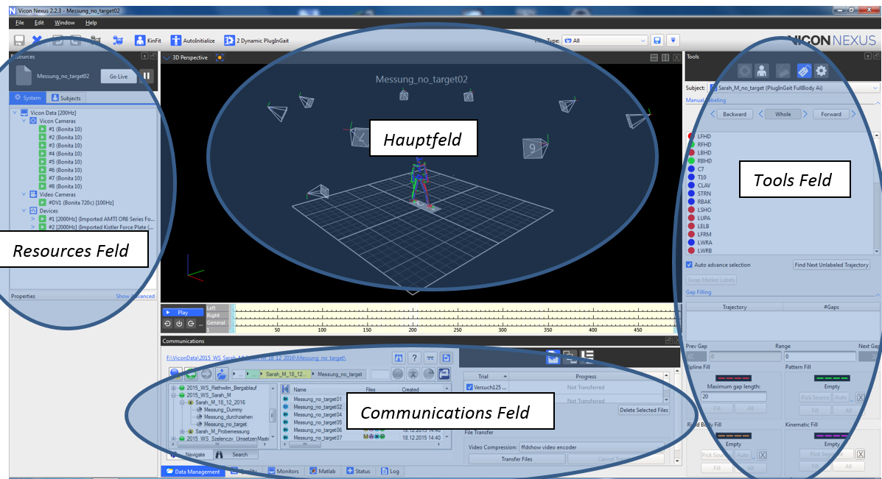
Nexus – Bedienungsanleitung
Felder
Reiter

Slide 23
Nexus – Bedienungsanleitung
Stromleiste am Boden einschalten und VICON-Rechner einschalten
Konfiguration der AMTI Kraftmessplatte kontrollieren: muss auf Balance eingestellt sein (siehe Bedienungsanleitung VICON-System Punkt 1)
Vicon Nexus 2.8.2 (Icon Desktop starten)
Feld „Communications“ - Reiter „Data Management“ - Ordner „2019_WS_Kniebeugen“ wählen –
neuen Patienten auswählen (rundes, gelbes Symbol) – Namen im linken Feld anklicken - Probandennamen eingeben – Enter und Maus Doppelklick auf Probandenname - „Create New Session“ (graues Symbol oben rechts)
auswählen - aktuelles Datum eingeben (TTMMJJJJ) - Datum doppelklicken

Slide 24
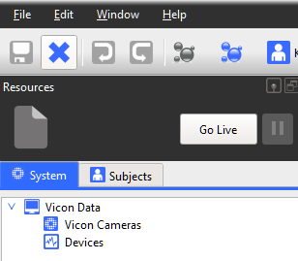
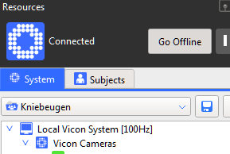
Nexus – Bedienungsanleitung
Feld „Resources“ „Go Live“ drücken - Reiter „System“ „Kniebeugen“ auswählen - Reiter „Subject“ auf mittleres Symbol (Create a new …) klicken - „Kniebeuge“ mit OK bestätigen
Linke Maustaste auf das erstellte Subject klicken – rechte Maustaste - erstellte Subject mit „Save Subject“ speichern
Marker kleben (Marker ausschließlich mit Stoffhandschuhen berühren)

Slide 25
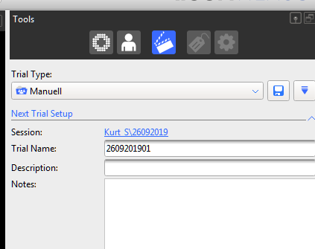
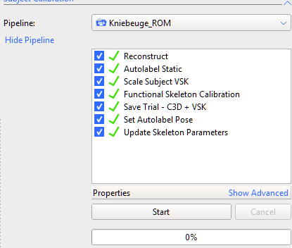
Nexus – Bedienungsanleitung
ROM-Messung (Range of motion; Bewegungsbereich festlegen)
Feld „Tools“ (rechts) - Reiter „Capture“ - Trial Typ „Manuell“ auswählen - bei Trial Name „ROM“ eingeben
Proband steht auf AMTI-Platte (blau) mit Blickrichtung zur Trennwand. Nach dem Start der Messung eine tiefe Kniebeugen ausführen und mit Stopp beenden
Feld „Communications“ Doppelklick auf die erstellte Datei („ROM“)
Feld „Tools“ „Pipeline“ auswählen - bei Current Pipeline „Kniebeuge_ROM“ auswählen - Start-Button drücken - Speichern (Save-Button links oben)
Feld „Communications“ im Reiter „Quality“ kontrollieren, ob 100% der Marker gelabelt sind; ansonsten ROM-Messung wiederholen.

Slide 26
Nexus – Bedienungsanleitung
Messung
Feld „Resources“ - Go Live - Feld „Tools“ „Capture“ auswählen - Versuchsname „Kniebeuge“ eingeben
Am Verstärker der AMTI-Kraftmessplatte (rechts unter dem Monitor) „Auto-Zero“ drücken (bevor der Proband auf Platte steigt)
Auf Platte steigen - Aufnahme starten – 3s ruhig stehen - sechs Kniebeugen ausführen - Messung mit Stopp beenden
Feld „Communications“ Versuchsname doppelklicken
Feld „Tools“ Pipeline „Kniebeuge_Versuch“ auswählen und ausführen
Feld „Communications“ auf Datum klicken
Explorer mit Dateien öffnet sich - Probanden und Session auswählen und die exportierten Files („Kniebeuge.csv“ und „Kniebeuge.txt“) auf USB Stick abspeichern
Nach dem Abnehmen der Marker die Klebepunkte entfernen

Slide 27
Versuchsanordnung
Marker
Vicon PC
(Rechts)
Trennwand
AMTI Kraftmessplatte

Slide 28
Messung mit Vicon und Amti
Nullabgleich durchführen (Platte nicht berühren)
auf blaue Kraftmessplatte steigen
Messung starten
Kniebeugen ausführen
2s Pause - 2 * langsam - 2s Pause - 2 * mittel - 2s Pause - 2 * schnell
Messung stoppen
Messdaten speichern
Schwerpunkts- und Kraftverlauf in vertikaler Richtung berechnen und speichern
„Gelenksmomente.exe“ starten (es befindet sich ein Icon auf dem Desktop beim PC links vom Vicon PC)
Benutzer: student PW: student!123

Slide 29
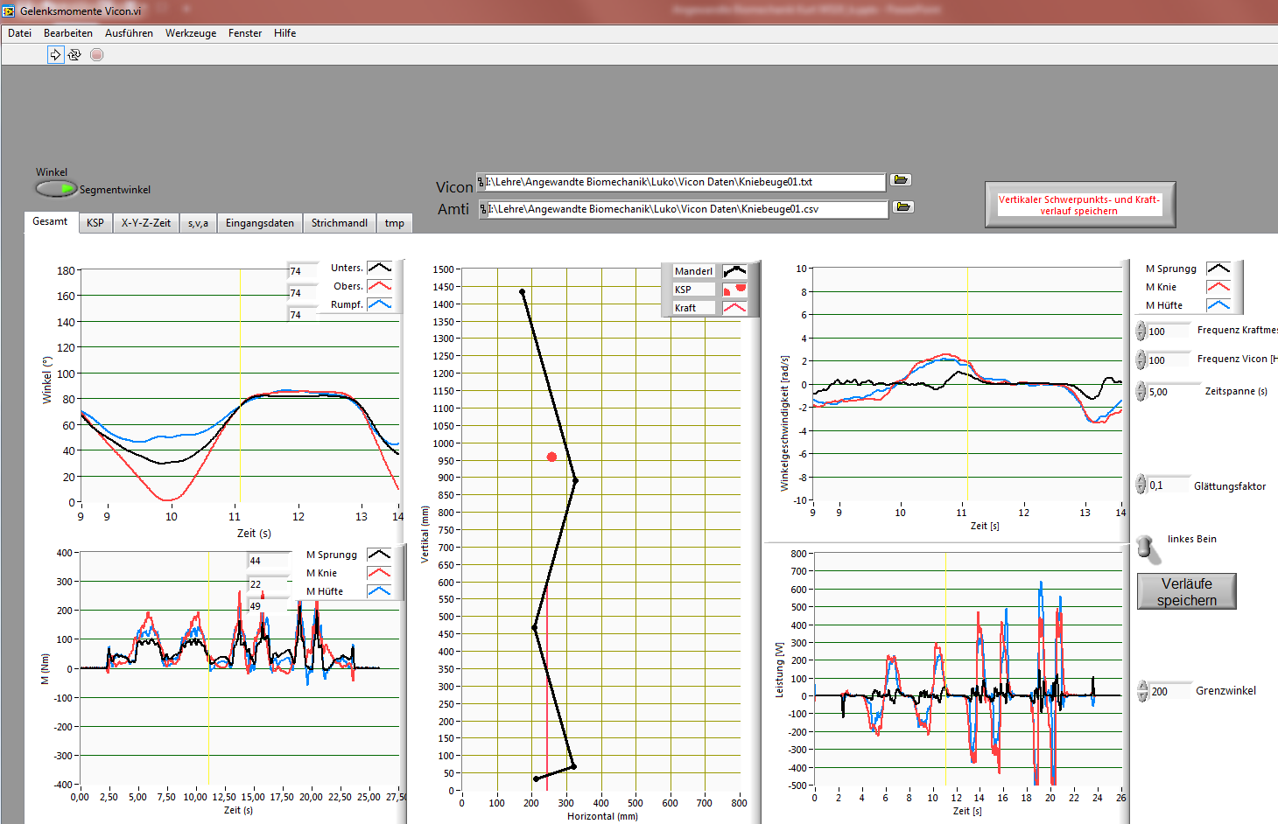
Gelenksmomente – Bedienungsanleitung
Dateien wählen
Programm starten
Weg und Kraftverlauf speichern
Programm stoppen

Slide 30
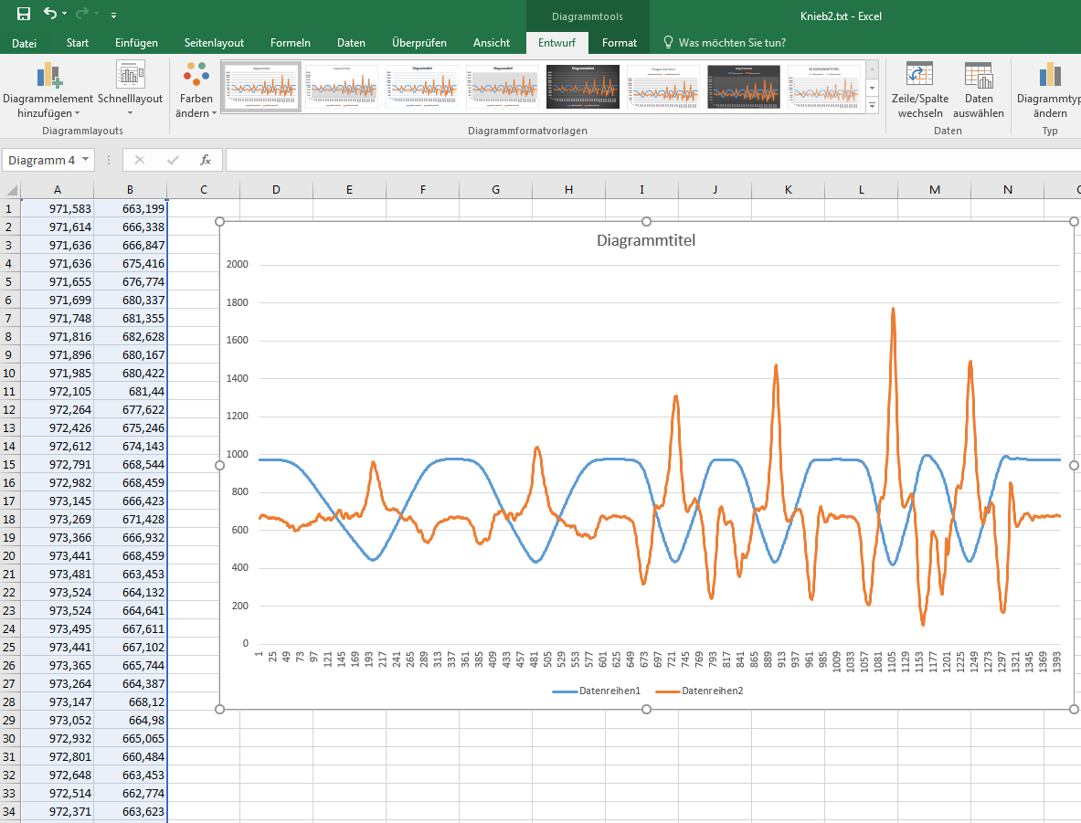
Daten zur Kontrolle in Excel betrachten
Datei – öffnen – Fertig stellen
Reiter „Einfügen“ - Liniendiagramme

Slide 31
Zur Messung
Bedienungsanleitung vor der Messung durchlesen!
Sportbekleidung (enganliegende kurze Hose und schulterfreies Hemd)
Fragen zum Messablauf sollten beantwortet werden können!
Wie muss der Wegverlauf vom Körperschwerpunkt in etwa aussehen?
Vorbereitung zur zweiten Stunde: Excel Grundlagen 1.xls die Registerblätter
Geradengleichung, s-v-a und a-v-s analysieren

Slide 32
Typische Test- und Laborfragen:
Warum muss das Koordinatensystem von Vicon bei der Messung mit der Amti Kraftmessplatte definiert werden?
Weshalb können die 4*3 Kraftsensoren bei der Kistler Kraftmessplatte auf 8 Ausgangskanäle reduziert werden?
Beschreiben Sie die Funktionsweise von einem Dehnungsmessstreifen (DMS) und dem piezoelektrischen Effekt!
Geben Sie jeweils einen Vorteil der DMS und der Piezomesstechnik an.
Wie wird Eigenfrequenz definiert und wie hoch ist Sie bei der Kistler Kraftmessplatte?
Systemmerkmale Vicon, Amti und Kistler
Technische Merkmale Vicon, Amti und Kistler

Slide 33
Vom Weg-Zeit Verlauf zum Kraft-Zeit Verlauf
s
Weg
num. Differenzieren bzw. Steigungsdreieck
Geschwindigkeit
num. Differenzieren
Beschleunigung
Multiplikation
Beschleunigungskraft
Addition
Gesamtkraft
F_{a} = m · a
F_{ges} = F_{a} + F_{G}

Slide 34
Die Durchschnittsgeschwindigkeit ist das Verhältnis
aus Wegveränderung zur benötigten Zeit.
Die Durchschnittsbeschleunigung ist das Verhältnis
aus Geschwindigkeitsänderung zur benötigten Zeit.
Bei kleinen Zeitintervallen Δt wirken sich kleinste Wegveränderungen stark auf die Steigung aus.
s
s
s₂
s₁
s₁
s₂
t
t
t₁ t₂
t₁ t₂

Slide 35
s
s₈
s₂
dt
t
t₁ t₂ t₃ t₄ t₅ t₆ t₇ t₈ t₉ t₁₀
dt…zeitlicher Abstand zwischen zwei aufeinanderfolgende Messpunkte
Δt…6 * dt
K = (s₈ – s₂) / (t₈ – t₂) = (s₈ – s₂) / (6 * dt)

Slide 36
Vom Kraft-Zeit Verlauf zum Weg-Zeit Verlauf
F_{ges}
F_{a} = F_{ges} - F_{G}
a = F_{a} / m
v = a * Δt + v₀
s = v * Δt + s₀
Gesamtkraft
Subtraktion
Beschleunigungskraft
Division
Beschleunigung
num. Integrieren
Geschwindigkeit
num. Integrieren
Weg

Slide 37
Vom Kraft-Zeit Verlauf zum Weg-Zeit Verlauf
Bei konstanter Geschwindigkeit gilt:
s = v * Δt + s₀
s₀ …Anfangsweg
Bei konstanter Beschleunigung gilt:
v = a * Δt + v₀
v₀ …Anfangsgeschwindigkeit

Slide 38
Vom Kraft-Zeit Verlauf zum Weg-Zeit Verlauf
Problematik Drift: Wie groß ist die Endgeschwindigkeit v_{e}, wenn sich der Nullwert um 6 N über 30 Sekunden verändert hat (m = 60 kg)?
v_{e} = a_{m} · Δt =$\frac{ F_{e}}{2 m}$ · Δt$=\frac{F_{m}}{m}$ · Δt = (3 N / 60 kg) · 30 s = 1,5 m/s
F
F_{e}
F_{m}
t
t₀ t_{e}

Slide 39
Vom Kraft-Zeit Verlauf zum Weg-Zeit Verlauf
Gewichtskraft kann mit Mittelwert vom Kraftverlauf beim „ruhig stehen“ berechnet werden

Slide 40
Vom Kraft-Zeit Verlauf zum Weg-Zeit Verlauf
Geschwindigkeit und Weg durch numerisches Integrieren berechnen
Gewichtskraft geringfügig abändern

Slide 41
Aufgaben:

Slide 42
Aufgaben
Vom Weg zum Kraftverlauf:
Kraftverlauf Vicon + Amti
Differenz Kraftverlauf Vicon + Amti
Maximale und durchschnittliche Abweichung angeben
Vom Kraft zum Wegverlauf:
Wegverlauf Lukotronic + Kistler
- Alle Diagramme ordentlich beschriften (unbedingt richtige physikalische Einheiten; richtige Zeitskalierung)
PowerPoint Präsentation erstellen, Excel und Power Point Dateien auf OLAT hochladen
- Bei identen Arbeiten werden diese negativ beurteilt.
Ende Abgabe: Zu Beginn der Anweisung von der dritten Übung

Slide 44
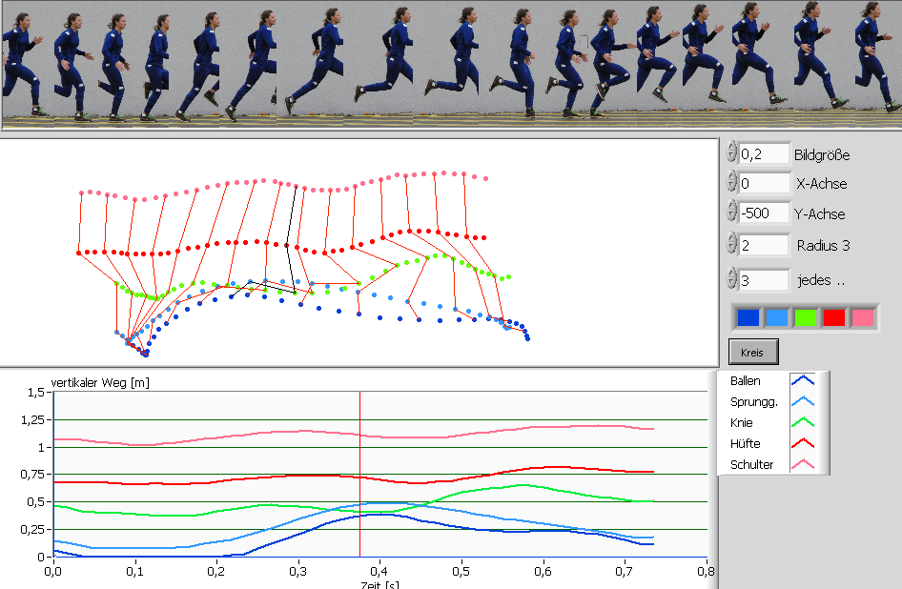
High-Speed-Video
Laufanalyse

Slide 45
Ziel Laufanalyse
Kniewinkel-Zeit Verlauf
Kniewinkelgeschwindigkeit-Zeit Verlauf
Reihen und Serienbilder
Head to Head- und Overlay Darstellung
Ziel Gelenksmomentanalyse
Moment bei zwei Gelenken und zwei Übungen bei jeweils 1 Position bestimmen

Slide 46
Ablauf Laufanalyse
Aufnahmeort aussuchen (ruhiger Hintergrund, Südeingang Pulverturmlabor)
Maßstab zurechtlegen, Bildbereich einstellen
Enge Sportbekleidung tragen
Laufbewegung der linken und rechten Seite aufnehmen (Sony AX53 4K, FHD 100 Hz, mit Stativ – Bildbereich konstant), Abstand Kamera Person mind. 20 m
Laufbewegung des linken Fußes beim Bodenkontakt von vorne – seitlich – hinten aufnehmen (Fuß möglichst bildfüllend; FHD, 100 Hz)
Aufnahmen für jede Person durchführen

Slide 47
Bildbereich
Anleitung zur Messung
6 m
Erstes Bild: kurz vor dem Bodenkontakt rechtes Bein
Letztes Bild: kurz nach dem Bodenkontakt rechtes Bein
Bildbereich definieren
z.B. 2 Tennisbälle und Abstand messen (gleiche Höhe wie Person)

Slide 48
Anleitung zur Messung
Die Kamera darf sich bei der Aufnahme der Serienbilder nicht bewegen ➔ Stativ benutzen und frühzeitig auslösen
High Speed Aufnahme einstellen:
Auf Display MENÜ – Bildqualität/Größe – XAVC S HD wählen – OK
MENÜ - Aufnahmemodus –High-Speed-Aufnahme
Bildbereich wählen
Aufnahme starten und stoppen (silbriger Taste mit rotem Punkt; Kamera hinten rechts)
Dateien auf PC oder Laptop übertragen (SD-Karte seitlich links)

Slide 49
Excurs: Auflösung
8 Bit = 1 Byte = 2⁸ = 256
10 Bit = 1024;
12 Bit = 4096
16 Bit = 65 536
24 Bit = 16 777 216
Die Auflösung gibt die Anzahl der Unterteilungsschritte an.
z.B. Schwarz und Weiß lässt sich in 256 Stufen unterteilen (Graustufen)

Slide 50
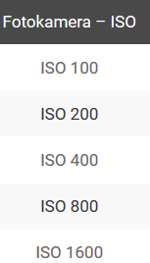
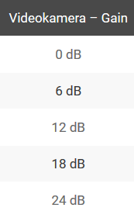
Exkurs: Lichtempfindlichkeit
Bei höherer Lichtempfindlichkeit kann bei gleicher Belichtungszeit in dunklerer Umgebung fotografiert werden, oder bei gleicher Helligkeit kann die Belichtungszeit reduziert werden.
Bei modernen Kameras werden der ISO oder Gain Wert für die Verstärkung des Sensors angegeben.
Je höher der ISO Wert, desto weniger Licht benötigt man beim Fotografieren. Bei zu geringem Licht wird aber i.d.R. die Bildqualität (Körnung bzw. Rauschen) schlechter.
Zum Nachlesen: http://www.foto-kurs.com/iso-empfindlichkeit.htm
Und
https://mediaweapon.de/iso-und-gain-die-lichtempfindlichkeit-der-kamera
ISO-Empfindlichkeit | Aufnahmesituation
100–200 ISO | Aufnahmen bei Sonne
400–800 ISO | bedeckter Himmel, abends
> 800 ISO | nachts oder in dunklen Innenräume

Slide 51
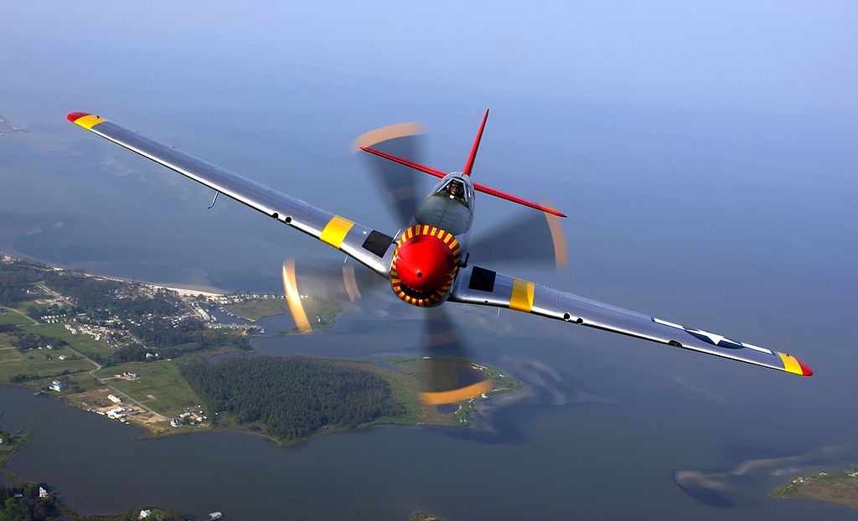
Excurs: Bewegungsunschärfe
Einfaches Beispiel:
Ein Tennisball hat beim Aufschlag eine Geschwindigkeit von 215 km/h. Was für einen Weg legt er bei 100 μs, 1 ms und 4 ms zurück?
https://de.wikipedia.org/wiki/Bewegungsunschärfe

Slide 52
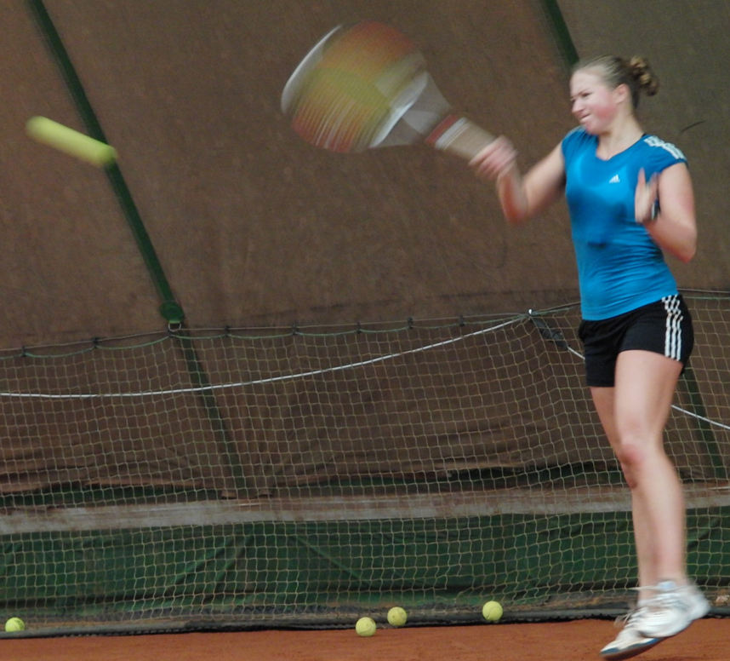
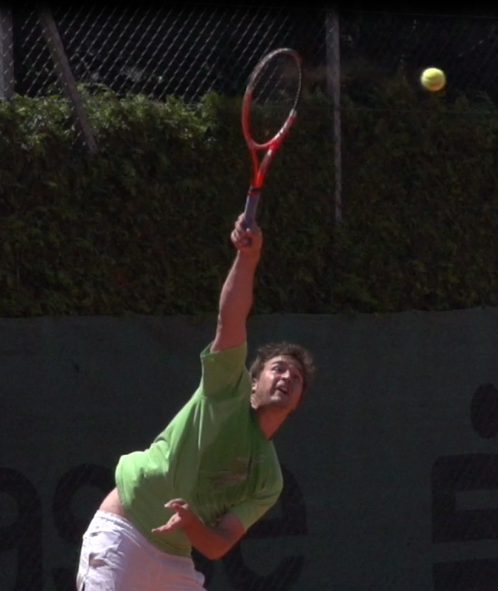
Excurs: Bewegungsunschärfe

Slide 53
Excurs: Bewegungsunschärfe
Einfaches Beispiel:
Ein Tennisball hat beim Aufschlag eine Geschwindigkeit von 215 km/h. Was für einen Weg legt er bei 100 μs, 1 ms und 4 ms zurück?
215 km/h = 59,7 m/s ~ 60 m/s
s = v * t = 60 m/s * 0,0001 s = 0,006 m = 6 mm; 6 cm; 24 cm
Dies bedeutet, auf dem Bild scheint der Tennisball, bei einer Belichtungszeit von 4 ms, 30 cm lang zu sein (6 cm Durchmesser).
1 μs = 0.000 001 s; 100 μs = 0.000 1 s; 1 ms = 0.001 s;

Slide 54
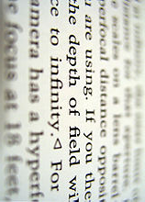
Excurs: Schärfentiefe oder Tiefenschärfe
https://de.wikipedia.org/wiki/Schärfentiefe
Sie beschreibt die Größe des Entfernungsbereichs, innerhalb dessen ein Objekt hinlänglich scharf abgebildet wird.
Dieser Bereich erscheint scharf
Kamera ist fokussiert auf diesen Abstand
In der Regel wird eine große Schärfentiefe durch kleine Blendenöffnungen oder Objektive mit kurzen Brennweiten erreicht: „Von vorn bis hinten sieht dann alles mehr oder weniger scharf aus.“

Slide 55
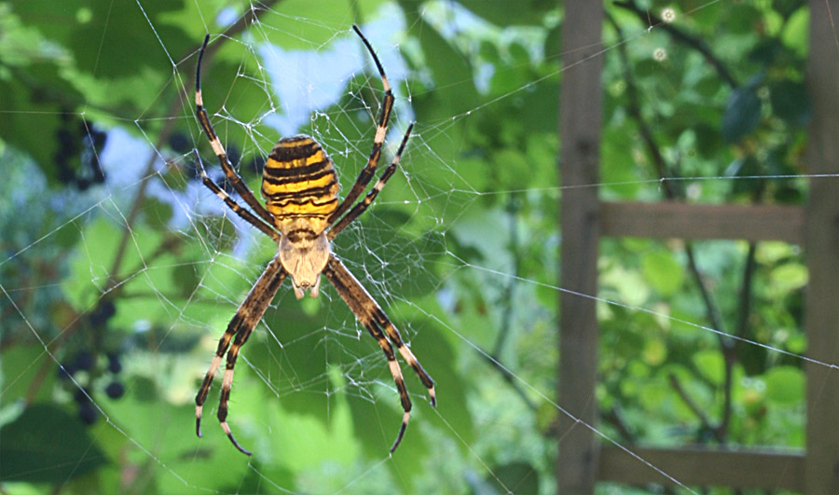
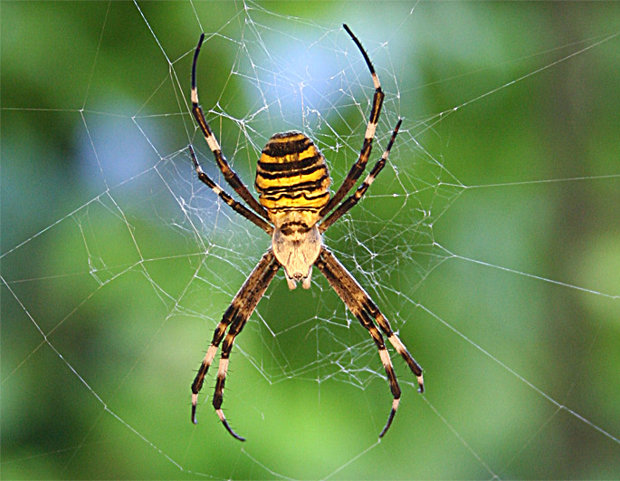
Excurs: Schärfentiefe oder Tiefenschärfe
http://www.foto-kurs.com/kamera-blende.php
Hohe Tiefenschärfe Geringe Tiefenschärfe
Fokussiert auf Spinne – Schärfentiefe entscheidend ob Hintergrund scharf oder unscharf erscheint

Slide 56
Excurs: Optische Abbildung „scharfe Abbildung“
H
H‘
O
F
F‘
Achse Z
O‘
Z….optische Achse F….objektseitige Brennweite
O…Position des Objekts F‘…bildseitige - “ -
O‘… - “ - Bildes
H….objektseitige Hauptebene der Linse
H‘…bildseitige….
Bild erscheint scharf: alle Strahlen vom Objekt O werden auf O‘ abgebildet

Slide 57
Excurs: optische Abbildung „unscharfe Abbildung“
H
H‘
O
F
F‘
Achse Z
O‘
Unschärfebereich
Unschärfe durch Verschieben der bildseitigen Hauptebene der Linse
Die Linse kann immer nur für einen bestimmten Abstand „scharf“ gestellt werden.

Slide 58
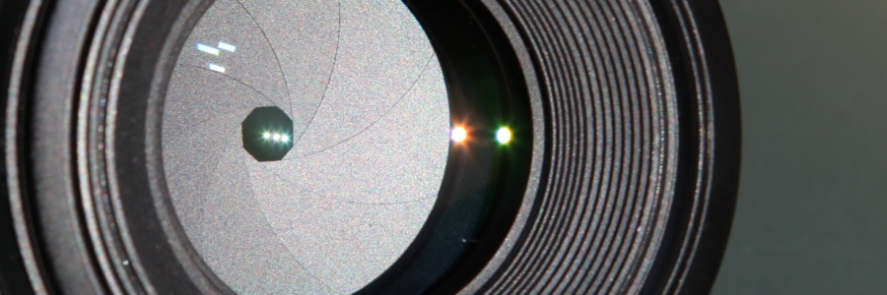
Excurs: Blende
Die Blende ist die mechanische Vorrichtung im Objektiv, über die sich die Weite der Objektivöffnung regeln lässt. Über einen Lamellenverschluss wird die Öffnung verkleinert bzw. vergrößert.
http://www.foto-kurs.com/kamera-blende.php

Slide 59
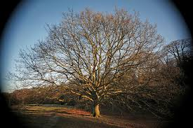
Excurs: Blende
Die Blende kontrolliert die Helligkeit, die Schärfentiefe und das Ausmaß der Vignettierung (Abschattung zum Bildrand hin) des Abbildes.
Blendenwert groß (f/11) ➔ Blendenöffnung klein ➔ wenig Licht wird durchgelassen
Beispiel für eine starke Vignettierung

Slide 60
Excurs: Blende
Die Blende erfüllt zwei wichtige Funktionen: Einerseits steuert sie die Stärke der Beleuchtung des Films, Fotopapiers oder Bildsensors: Je größer die Blendenzahl wird, desto weniger Licht kann durch das Objektiv dringen. Zum Beispiel bei der Blendenzahl-Einstellung 2.8 lässt das Objektiv mehr Licht durch als bei 5.6. So wird in Verbindung mit der Belichtungszeit die Belichtung des Films bzw. Chips geregelt.
Andererseits beeinflusst die Blende die Schärfentiefe: Mit größerer Blendenzahl und damit kleinerer Blendenöffnung wird nicht nur die wirksame Lichtmenge verringert, auch die Unschärfekreise werden durch den spitzeren Lichtkegel kleiner. Folglich vergrößert sich der Bereich des Motivs, der noch als scharf wahrgenommen wird, bis der zulässige Grenzwert erreicht wird. Der Tiefenbereich der scharfen Abbildung (Schärfentiefe) nimmt beim Schließen der Blende also zu. (Wikipedia)
Um eine hohe Bewegungs- und Tiefenschärfe zu erreichen wird „viel“ Licht benötigt.
Bei geringerer Lichtintensität sind große Objektive und „großflächige“ Licht-Sensoren erforderlich.

Slide 61
Excurs: Einfluss Blende bei der optische Abbildung
Funktionsprinzip einer Aperturblende:
Die Aperturblende liegt zwischen Eintritts- und Austrittsöffnung des Systems und begrenzt den Raumwinkel aller Strahlen deren Spitzen im Bildraum liegen.
Blende
O
Achse Z
O‘

Slide 62
Excurs: Einfluss Blende bei der optische Abbildung
Blende
H
H‘
O
Achse Z
O‘
Bei großer Blendenöffnung ergibt sich ein großer Unschärfebereich (rote Linie bei O‘)
Bei kleiner Blendenöffnung ergibt sich ein kleiner Unschärfebereich (grüne Linie bei O‘) durch den spitzeren Lichtkegel

Slide 63
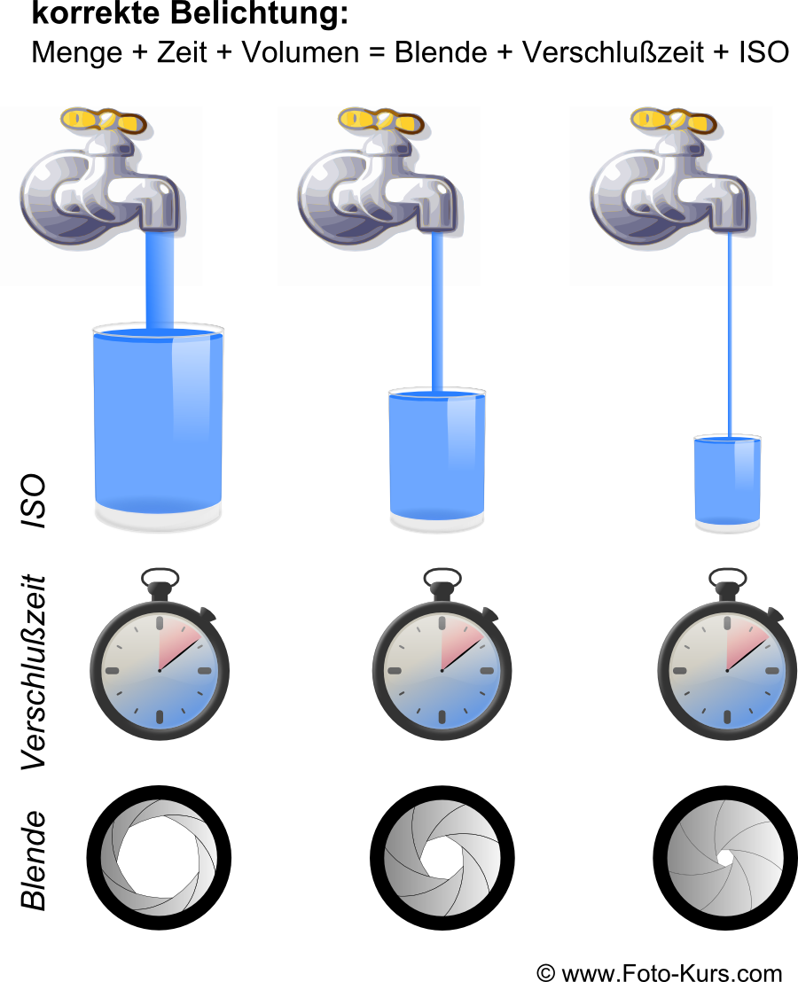
Excurs: Optische Abbildung
ISO-Einstellung entspricht der Behältergröße:
Kleiner ISO Wert großer Behälter
Großer ISO Wert kleiner Behälter
Verschlusszeit oder auch Belichtungszeit entspricht der Zeitdauer während das Wasser fließt
Blendenöffnung regelt die Stärke des Wasserstrahls

Slide 64
High-Speed-Video
Exkurs: Bildkomprimierung
http://de.wikipedia.org/wiki/Bildkompression#Kompressionsverfahren_im_Vergleich
Das JPEG File Interchange Format (JFIF) ist ein 1991 von Eric Hamilton entwickeltes Grafikformat zur Speicherung von Bildern, die nach der JPEG-Norm komprimiert wurden. Für Bilder ist diese Format gut geeignet, für Grafiken eher nicht. http://de.wikipedia.org/wiki/JPEG#Die_JPEG-Komprimierung
Anwendung: Ein 12 MPixel Bild benötigt im Raw-Format ca. 14MB, im JPG-Format ca. 2,5MB
Bei besseren Fotoapparaten kann das Speicherformat gewählt werden, wobei die Nachbearbeitung am Besten mit dem Raw-Format funktioniert.
Andere Formate: BMP, PNG, GIF, TIFF

Slide 65
High-Speed-Video
Exkurs: Videokomprimierung
https://de.wikipedia.org/wiki/Videokompression
Die Videokompression hat ihre Ursprünge in der Standbildkompression, einfachere Verfahren komprimieren die einzelnen Bilder eines Videos unabhängig voneinander und speichern den Ton unkomprimiert ab. Die erzielte Kompressionsrate liegt bei etwa 1:5. Weiterentwickelte Verfahren nutzen zur Kodierung auch Ähnlichkeiten zwischen den einzelnen Teilbildern und speichern auch den Ton komprimiert ab. Die damit erzielbaren Kompressionsraten liegen heutzutage oberhalb von 1:100 bei kaum reduzierter Qualität.
Bewegungskorrektur
Eine Möglichkeit zur Verkleinerung der Datenmenge ist die Bewegungskorrektur (englisch motion compensation): Es werden nur die Unterschiede zum vorhergehenden Bild gespeichert. Es wird nach Pixelblöcken gesucht, die gegenüber dem letzten Frame verändert wurden. Für diese wird ein Bewegungsvektor gespeichert, die unbewegten Pixelblöcke werden einfach vom letzten Frame übernommen.
Verlustbehaftete Videocodecs
MPEG-1, -2 und -4, DivX, Xvid, Intel Indeo, Microsoft Windows Media Video, Radius Cinepak, …

Slide 66
Exkurs: Vollbildverfahren
Das Zeilensprungverfahren (engl. Interlaced Scan (i)) – zeilenverschränkte Halbbilder) baut zuerst die geraden und anschließend die ungeraden Zeilen auf.
http://de.wikipedia.org/wiki/Zeilensprungverfahren
Das Vollbildverfahren (engl. Progressive Scan (p)) bezeichnet eine Technik beim Bildaufbau, bei denen das Ausgabegerät mit echten Vollbildern gespeist wird. Dadurch wirkt das Bild schärfer und ruhiger, außerdem wird Zeilenflimmern vollständig eliminiert.
http://de.wikipedia.org/wiki/Vollbildverfahren
Auch das HDTV-Format 1080i wird in diesem Modus verwendet, wohingegen 720p und 1080p mit echten Vollbildern gesendet werden.

Slide 67
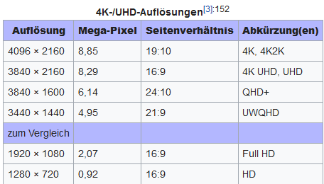
Exkurs: Vollbildverfahren
https://de.wikipedia.org/wiki/Ultra_HD

Slide 68
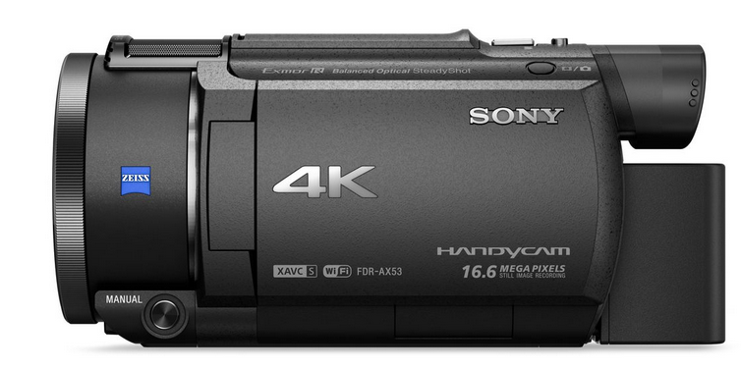
High-Speed-Video
High-Speed-Kamera Sony AX53 4K:
Highspeed Movie
- 1920 × 1080 (100p)
- Videos liegen in komprimierter Form vor
4K - Video
- 3840 × 2160 (25p)
20-fach optischer Zoom
Mechanischer Bildstabilisator
Verschlusszeit 1 / 6 bis 1 / 10 000
Hohe Lichtempfindlichkeit (ISO): bis 1 600
Motion Shot Video
https://www.sony.at/electronics/handycam-camcorder/fdr-ax53

Slide 69
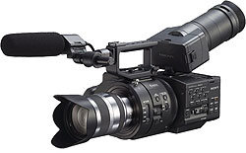
High-Speed-Video
High-Speed-Kamera: NEX FS700K
Technische Merkmale
Bilder
4K-Auflösung von 4.096 x 2.160 Pixel
Lineare RAW mit 12-bit Auflösung
Highspeed Movie
Full HD Slow Motion bis zu 200 fps
Videos liegen in komprimierter Form vor
Lichtempfindlichkeit (ISO): bis 64 000
Frame rate | 100 fps | 200 fps | 400 fps | 800 fps
resolution time | 1920*1080 9 sec | 1920*1080 9 sec | 1920*432 12 sec | 1920*216 23 sec
http://www.tundratree.com/sony-nex-fs700-a-great-camera-for-wildlife/

Slide 70
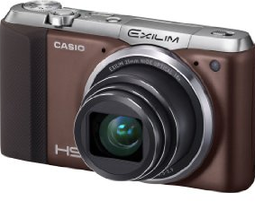
High-Speed-Kameras:
Casio Exilim EX-ZR700
fps Auflösung (Pixel)
120 - 640 x 480
240 - 512 x 384
480 - 224 x 160
- 224 x 64
18-fach Zoom,
Lichtempfindlichkeit (ISO): bis 3200
http://de.exilim.eu/de/exilimzrserie/exzr700/specifications/

Slide 71
Laufanalyse: Anleitung zur Auswertung
Bei eigenem Rechner: Installationsprogramm ausführen
http://sport1.uibk.ac.at/lehre/kurt/Programme/Installer Labview 2017.zip
Bilder manuell digitalisieren: Digi 2018.exe
http://sport1.uibk.ac.at/lehre/kurt/Programme/Digitalisieren/
Reihen- und Serienbilder erstellen: Frei_Reihen_Serienbild_2018.exe
http://sport1.uibk.ac.at/lehre/kurt/Programme/Frei _Reihen_Serienbild/
Serienbilder der HD Aufnahmen erstellen: Kinovea
Laufanalyse gesamt: Auswertung Laufdigi 2018.exe
http://sport1.uibk.ac.at/lehre/kurt/Programme/Laufanalyse/
Automatisches Digitalisieren: Kinovea
Drehmomente Hantelübung: GM Hantel 2018.exe
http://sport1.uibk.ac.at/lehre/kurt/Programme/Gelenksmomente/

Slide 72
Manuelles Digitalisieren:
Programme, Videos und Bilder auf lokaler Festplatte speichern (nicht auf Netzlaufwerk)
Bilder eines Laufschrittes in einem neuen Ordner ablegen
Bedienungsanleitung befolgen - blaue Schrift
Reihenfolge digitalisieren: Ballen, Sprungg., Knieg., Hüftg., Schulterg.
*.kox Datei wird automatisch im Bildverzeichnis gespeichert
Nach digitalisieren vom letzten Bild ➔ automatisch erstes Bild nächster Punkt
Programm wird am Schluss automatisch beendet
Bei Verkleinern oder Vergrößern muss die Bildnummer verändert werden, damit die Veränderung sichtbar wird.

Slide 73
Manuelles Digitalisieren: DigiBild2015.exe

Slide 74
Reihen- und Serienbilder:
Registerblatt 1. Freischneiden wählen
Verzeichnis mit Laufbildern wählen und Programm starten
Programm speichert die freigeschnittenen Bilder im Verzeichnis
F_Mustername
Registerblatt 2. Reihenbild wählen und Programm starten
Reihenbild abspeichern
Registerblatt 3. Serienbild wählen und Programm starten
Serienbild abspeichern

Slide 75
Reihen- und Serienbild: Frei_Reihen_Serienbild_2014.exe
Verzeichnis wählen in dem sich die Bilder einschließlich dem „neutralen“
Bild befinden (neutrales Bild … keine Person befindet sich im Bild)
Registerblatt Freischneiden wählen
Wert 1 keine Reduzierung
der Auflösung

Slide 76
Reihen- und Serienbilder erstellen:
Serienbild rechts
Serienbild links gespiegelt
Serienbild links

Slide 77
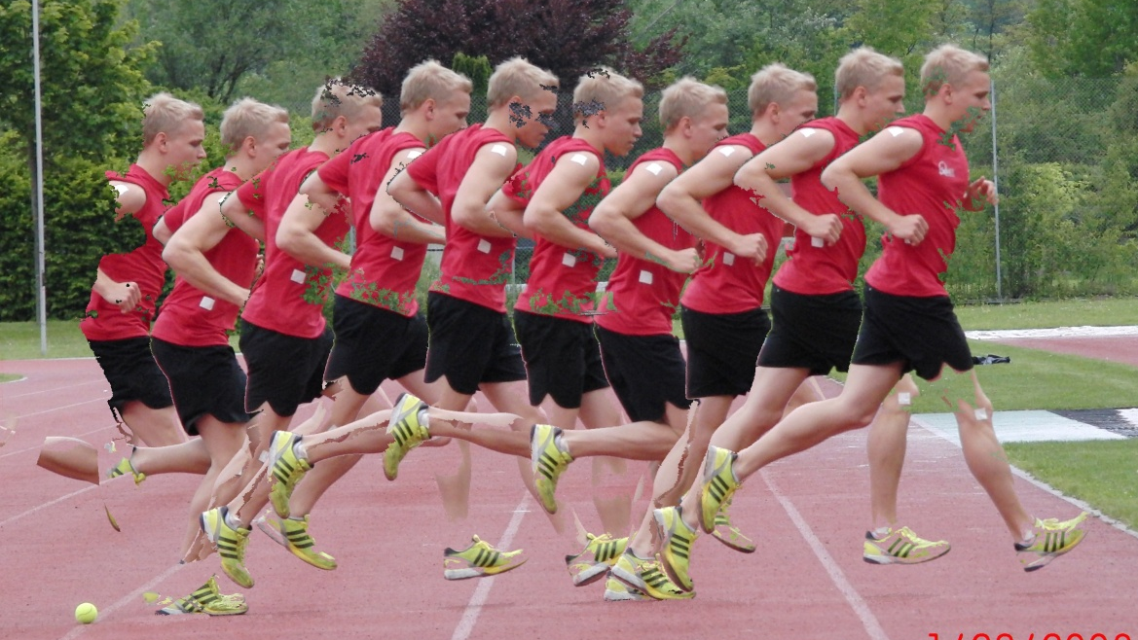
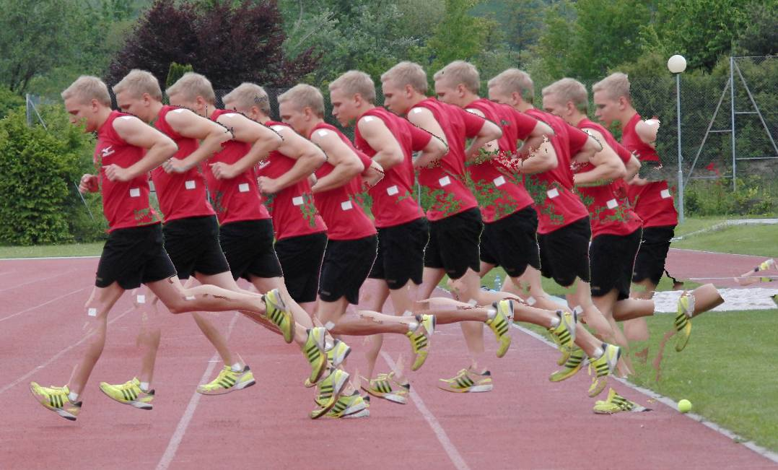
Reihenbild
rechts
links

Slide 78
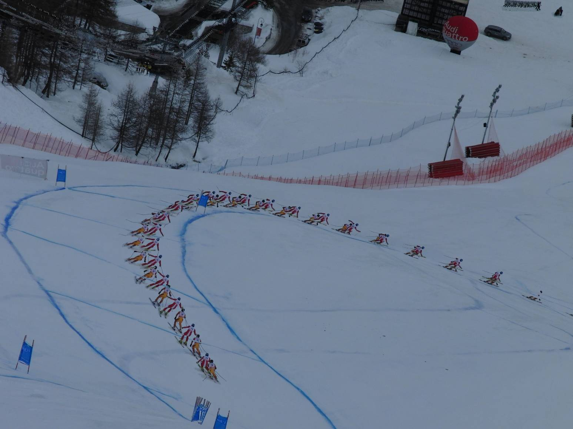
Beispiel Reihenbilder

Slide 79
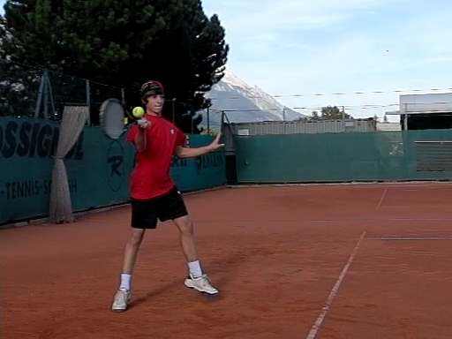
Auswertung
In der Datei (*.kox) sind in den Spalten X- und Y- Koordinaten der digitalisierten Punkte als Pixelwerte abgespeichert.
 | Punkt 1 |  | Punkt 2 |  | Punkt 3
Bildnr. | X | Y | X | Y | X | Y
1 | 39 | 170 | 89 | 166 | 190 | 123
2 | 45 | 168 | 94 | 162 | 186 | 123
3 | 51 | 164 | 101 | 158 | 181 | 123
4 | 62 | 159 | 107 | 155 | 176 | 123
5 | 71 | 152 | 113 | 152 | 172 | 124
6 | 81 | 147 | 120 | 148 | 168 | 124
0/0
X-Werte
Y-Werte

Slide 80
Maßstab ermitteln
Punkt 1 und 2 die horizontalen und vertikalen Pixelwerte bestimmen.
Der Maßstab berechnet sich aus:
M = (x₂ – x₁) / l x_{1,} x₂ …horizontale Pixelwerte Punkt 1 und 2 l…. Abstand Punkt 1 und 2
Abbildung 1: schematische Darstellung einer Aufnahme mit Stab
Beispiel: Punkt 1: 200 Punkt 2: 800 Länge Stab: 2 m
Dann ergibt sich für M: 300

Slide 81
Vergleich: linke - rechte Seite
Kniewinkelberechnnung
Tangens von beiden Segmenten
Cosinussatz: http://de.wikipedia.org/wiki/Cosinussatz
Vektorenrechnung:
https://matheguru.com/lineare-algebra/winkel-zwischen-zwei-vektoren.html https://de.wikipedia.org/wiki/Skalarprodukt

Slide 82
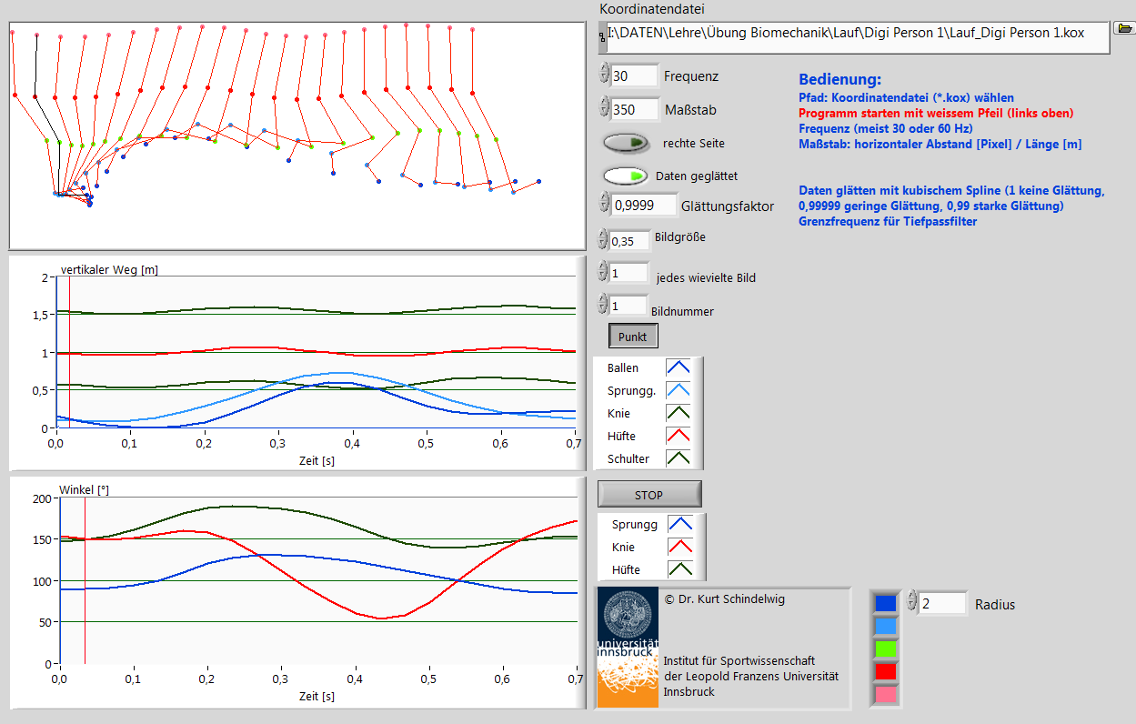
Auswertung Lauf: Auswertung Laufdigi 2011.exe
2
4

Slide 83
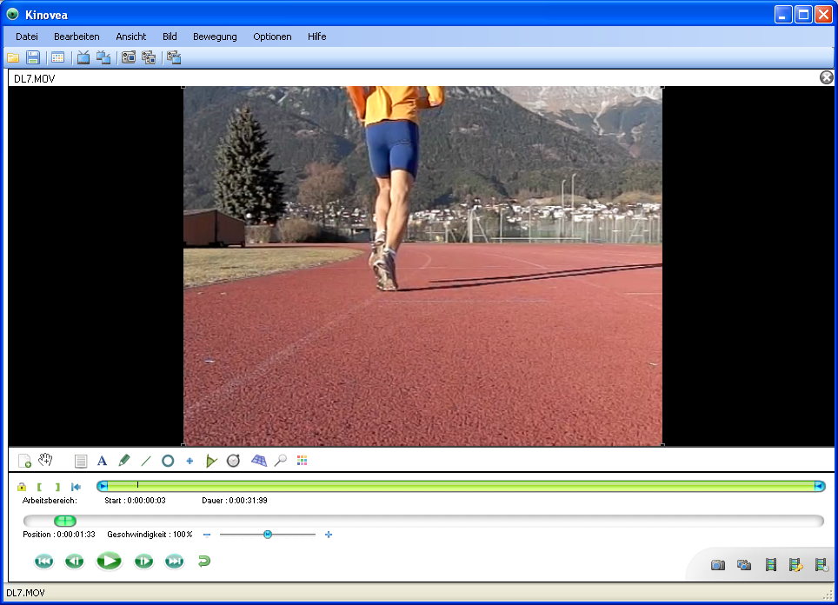
Serienbild HD: Kinovea
1
3
Datei - Videodatei öffnen
Arbeitsbereich wählen (Bodenkontakt)
3. Bewegung – Übersicht (Zeitbereich muss eingegrenzt sein) 4. Serienbild speichern
5. Bewegung – Übersicht
2
4

Slide 84
Auswertung: Digitalisieren mit Kinovea
Mit Kinovea die Videodatei *.mkv öffnen
Zeitbereich wählen (zwei Beuge- und Streckbewegungen) und als Videodatei *.avi abspeichern
Kleines blaues Kreuz in der horizontalen Leiste wählen und Hand mit linker Maustaste anklicken
Rechte Maustaste drücken und Display Koordinates wählen
Pixelkoordinaten erstes Bild notieren (Handgelenk 254;- 305, Ellbogen 220;-190, Schulter 230;-93)
Rechte Maustaste bei jedem Marker drücken und Verfolge Trajektorie wählen
Vorgang für Ellbogen und Schulter wiederholen
Bild für Bild weitergehen und die Position des Markers kontrollieren
In Menüleiste Datei/Export als Tabelle/ Trajektorie in einfachen Text wählen und Koordinatendatei abspeichern

Slide 85
Auswertung: Hantel Hand 2016.exe
Koordinatendatei mit Editor öffnen und jeweils zum Zeitpunkt 0:00:00:00 die Pixelkoordinaten der drei Punkte eintragen und Datei speichern
Programm Hantel Hand 2018.exe oder 2019 öffnen
Programm funktioniert nur auf Uni Rechnern
Videodatei wählen (mit kleinem gelben Ordnerzeichen)
Koordinatendatei wählen
Programm starten
Diagramme Momente anklicken – rechte Maustaste – Exportieren – Daten in Zwischenablage kopieren – in Excel einfügen
Vergleiche der drei Ausführungsgeschwindigkeiten bezüglich der Momentverläufe in Excel erstellen und kurz kommentieren

Slide 86
Laufanalyse: Aufgaben
Frei Reihen Serienbild
Serienbild von der rechten und gespiegelten linken Seite
Reihenbild von der rechten und gespiegelten linken Seite
Auswertung Laufdigi 2014
Bild - Auswertung Laufdigi
Excel
Diagramme Kniewinkel und Kniewinkelgeschwindigkeit
Kinovea
Serienbilder linke und rechte Seite von HD-Aufnahmen
Hantel Hand 2016.exe
Vergleich der Momentverläufe vom Ellbogen- und Schultergelenk jeweils bei unterschiedlichen Ausführungsgeschwindigkeiten in einem Diagramm (Excel) mit kurzen Kommentaren darstellen.
Powerpoint
- Powerpoint Präsentation mit allen Ergebnissen uaf OLAT hochladen
Abgabetermin
12.04.2019 24.00

Slide 87
Typische Testfragen:
Lukotronik: Geben Sie die 4 technischen Merkmale von Lukotronic an!
Kistler: Was bedeutet: Übersprechen < 2%? Geben Sie dazu ein Beispiel an!
Berechnen Sie die Endgeschwindigkeit!
Die Beschleunigung (a= 3m/s²) wirkt über einen Zeitbereich von 0,5s;
Anfangsgeschwindigkeit (v₀=2m/s)
Gegeben sind zwei Messpunkte mit den Wertepaaren x₀;y₀ und x₁;y₁. Die x-Werte geben den Zeitpunkt an.
Geben sie die Formeln für das numerische Differenzieren und Integrieren an. Geben sie die geometrische Interpretation vom numerischen Differenzieren und Integrieren an. Fertigen Sie für die Erklärung zwei Skizzen an.

Slide 88
Typische Testfragen:
- Was wird unter Tiefenschärfe verstanden?
Warum hat die Blende einen Einfluss auf die Tiefenschärfe? Fertigen Sie für die Erklärung zusätzlich eine Skizze an!
Warum muss das Koordinatensystem bei Lukotronic bei der Messung mit der Kistler Kraftmessplatte definiert werden?
Ein Tennisball hat beim Aufschlag eine Geschwindigkeit von 200 km/h. Was für einen Weg legt er bei 5 μs, 0,5 ms und 5 ms zurück? Weshalb ist diese Berechnung für die Belichtungszeit wesentlich?
Warum können sich beim numerischen Differenzieren kleine Fehler des Messsignals stark auswirken? Geben Sie zwei Möglichkeiten an diese zu vermeiden!
Einstellungsparameter: Blende, ISO und Belichtungszeit; Geben Sie die Bedeutung und deren Auswirkungen beim Fotografieren für jeden Begriff an!

Slide 89
Bestimmung von Drehmomenten bei übungen it dem Sling Trainer
Unter Drehmoment versteht man das Produkt aus einer Kraft und dem senkrechten Abstand ihrer Wirkungslinie vom Drehpunkt.
M = F · d
M… Drehmoment
F… Kraft
d… Normalabstand
SI – Einheit: [M] = Newtonmeter (Nm)
F
d

Slide 91
Drehmoment
F
Hebel l
α
Normalabstand d
Wirkungslinie Kraft
$$d=l·sin(α)$$
M= F·d = F·$l·sin(α)$

Slide 92
Kniestreckmaschinen:
Gewichtsscheibe am Dreharm

Slide 93
Kniestreckmaschinen
Bestimme für die vier Positionen das Drehmoment

Slide 94
Kniestreckmaschinen
Hebelarm

Slide 95
Kniestreckmaschinen
Gewichtsscheibe am Dreharm
Drehmoment
M
B
$$α$$
$$α$$
A
A
B
M= F·d = F·$l·sin(α)$

Slide 96
Kniestreckmaschinen:
mit Seilzug und Kreisscheibe
Drehscheibe
B
Seil
Gewicht
A

Slide 97
Kniestreckmaschinen
Drehmoment
Drehscheibe
B
Seil
A
B
Gewicht
A
Dreharm

Slide 98
Kniestreckmaschinen
mit Seilzug und Ovalscheibe
B
A

Slide 99
Kniestreckmaschinen
mit Seilzug und Ovalscheibe
B
A
Biomechanische Grundlagen

Slide 100
Kniestreckmaschinen
mit Seilzug mit Ovalscheibe
Drehmoment
B
A
A
B
Biomechanische Grundlagen

Slide 101
Ovalscheibe
Ist F₁ = F₂ ?
F₂
F₁
Biomechanische Grundlagen

Slide 102
Beispiele Drehmoment
F_{K}
d_{K}
F_{L}
d_{L}
Hebelgesetz: Kraft ⋅ Kraftarm = Last ⋅ Lastarm
F_{K} ⋅ d_{K} = F_{L} ⋅ d_{L}

Slide 103
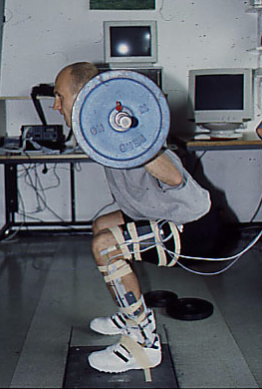
Gelenksmomente
Übungen:
Tiefe Kniebeugen mit und ohne Fersenunterstützung
Gelenksmomente Kniebeuge

Slide 104
Statischer Fall:
F_{ges} = F_{Körper} + F _{Hantel}
F_{ges} greift am KSP von Körper und Hantel an
keine dynamischen Kräfte
Der Körperschwerpunkt ist der gedachte Punkt, bei dem die Schwerkraft durch eine einzige Gegenkraft ausgeglichen werden kann.
F_{ges}
Gelenksmomente Kniebeuge

Slide 105
Statischer Fall:
M_{Knie} = F_{ges} * l _{Knie}
Vereinfachung:
Gewichtskraft von Unterschenkel und Fuß wird von der Gesamtkraft nicht abgezogen
l_{Knie}
F_{ges}
Gelenksmomente Kniebeuge

Slide 106
Kniebeuge: M_{Knie} = 270 Nm
M_{Knie} = F_{ges} * l _{Knie} ➔
l_{Knie} = M_{Knie} / F_{ges}
Problem:
- KSP nicht bekannt
l_{Knie}
F_{ges}
Gelenksmomente Kniebeuge

Slide 107
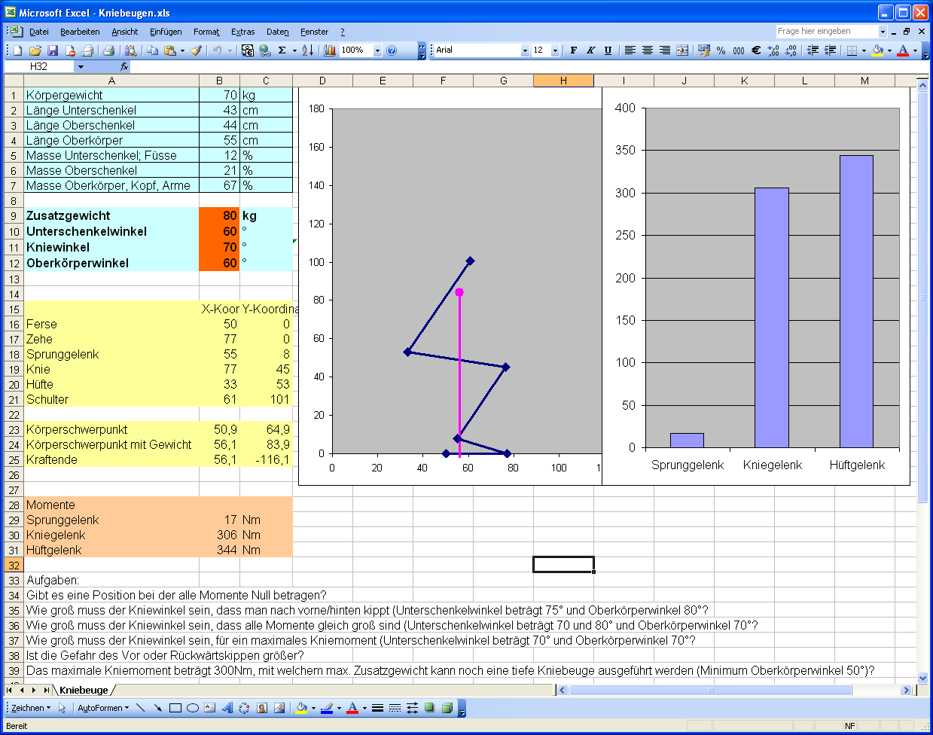
Excel Programm „Kniebeugen“:

Slide 108
Bestimmung der Gelenksmomente bei einer Kniebeuge mit einem Sling Trainer
Normalabstände vom Knie- und Hüft-gelenk messen und mit Gewichtskraft multiplizieren
Bei gut trainierter Beinmuskulatur kann die einbeinige Kniebeuge ausgeführt werden
Achtung: Haltekraft am Sling Trainer sollte möglichst gering sein
l_{Knie}
F_{ges}

Slide 109
Freischneiden von Körpern
Zur Analyse von Belastungen müssen alle extern bzw. intern einwirkenden Kräfte systematisch untersucht werden.
Zur Vereinfachung betrachtet man den Körper getrennt von der Umgebung. Bei diesem derart isolierten Körper zeichnet man alle einwirkenden Kräfte ein (Freikörperdiagramm).
Wichtig ist es, Richtung und Angriffspunkt externer Kräfte zu identifizieren.

Slide 110
Freischneiden von Körpern
Kraft | Richtung | Angriffspunkt
Gewicht | Senkrecht nach unten | Körperschwerpunkt
Reaktion | Senkrecht zur Kontaktfläche | Kontaktpunkt
Reibung | Entlang der Kontaktfläche | Kontaktpunkt
Für den statischen Fall gilt:
Die Summe aller Kräfte ist Null (Σ F = 0)
Die Summe aller Drehmomente ist Null (Σ M = 0)

Slide 111
Freischneiden von Körpern
1. Umgebung durch extern wirkende Kräfte ersetzen

Slide 112
KSP
F_{R,1}
F_{R,2}
F_{G}
F_{BR,2}
F_{BR,1}
Bodenreaktionskraft … normal zum Boden
Reibungskraft …parallel zum Boden

Slide 113
KSP
F_{R,1}
F_{R,2}
F_{G}
F_{BR,2}
F_{BR,1}
∑ F = 0
F_{R,1} - F_{R,2} = 0 ➔ F_{R,1} = F_{R,2}
F_{BR,1} + F_{BR,2} - F_{G} = 0 ➔ F_{BR,1} + F_{BR,2} = F_{G}

Slide 114
Körperschwerpunkt und Teilkräfte bestimmen
KSP
l₁
l₂
F₁
F_{Gew}
F₂
∑ M = 0: F_{Gew} · l₂ - F₁ · l_{ges} = 0 →
l₂ = F₁ · l_{ges} / F_{Gew}
F_{Gew} und F₁ mit Waage und l_{ges} mit Maßband messen.

Slide 115
2. Bestimmung des Drehmoments bei der Lendenwirbelsäule bei einer Liegestütz mit Sling Trainer
Sling
F_{Sling}
F_{BR}
Kann eine Reibungskraft bei den Händen auftreten, wenn ja was bewirkt sie?

Slide 116
Sling
F_{Sling}
F_{G,Beine}
Alle Kräfte von dieser Seite bestimmen und einzeichnen
F_{Sling} und F_{G,Beine} messen (F_{Sling} = F_{Gew} – F_{Hand})

Slide 117
l₂
F₂
Kasten
Waage
Gewichstkraft bei den Füssen messen (Muskulatur nicht anspannen) und Abstand l₂ messen
M = F₁ * l – F₂ * l = 450N * 0,9m – 100N * 0,9m = 285Nm

Slide 118
Ergebnisse experimenteller Bestimmungen
 | Relatives Gewicht |  |  | TSP- Verhältnis
 | Fischer | Bernstein |  | Fischer | Bernstein
 | m | m | w
Kopf | 0,0706 | 0,0672 | 0,0812 | 0,40
Rumpf | 0,4270 | 0,4630 | 0,4390 | 0,40 | 0,440
1 Oberschenkel | 0,1158 | 0,1221 | 0,1286 | 0,44 | 0,386
1 Unterschenkel | 0,0527 | 0,0465 | 0,0484 | 0,42 | 0,413
1 Fuß | 0,0179 | 0,0146 | 0,0129 | 0,44
1 Oberarm | 0,0336 | 0,0265 | 0,0260 | 0,47 | 0,466
1 Unterarm | 0,0228 | 0,0182 | 0,0182 | 0,42 | 0,412
1 Hand | 0,0084 | 0,0070 | 0,0055

Slide 119
KSP aus Teilschwerpunkten und Teilmassen
m . y_{KSP} = m₁y₁ + m₂y₂ + m₃y₃ + … + m₁₂y₁₂
m . x_{KSP} = m₁x₁ + m₂x₂ + m₃x₃ + … m₁₂x₁₂
m … Gesamtmasse, m_{i} … Teilmassen
x_{i}, y_{i} ... Koordinaten der Teilschwerpunkte
Daraus ergeben sich die Schwerpunktkoordinaten:
y_{KSP} = ¹/_{m} . (m₁y₁ + … + m₁₂y₁₂) =
₁₂
= ¹/_{m} Σ m_{i}y_{i}
^{i = 1}
x_{KSP} = ¹/_{m} . (m₁x₁ + … + m₁₂x₁₂) =
₁₂
= ¹/_{m} Σ m_{i}x_{i}
^{i = 1}

Slide 120
3. Bestimmung der Drehmomente im Ellbogen- und Schultergelenk bei einer Liegestütz mit Sling Trainer
Liegestütz Frontalansicht
Mit Waage vertikale Fußkraft messen
Abstände Slingtrainer Gelenke messen

Slide 121
3. Bestimmung der Drehmomente im Ellbogen- und Schultergelenk bei einer Liegestütz mit Sling Trainer
Liegestütz Frontalansicht
Mit Waage vertikale Fußkraft messen
Abstände Sling Trainer Gelenke messen

Slide 122
4. Bestimmung der Drehmomente im Schultergelenk bei einer Liegestütz mit Sling Trainer
$$α$$
- Mit Waage Gewichtskraft im
aufrechten Stand und bei der
Übung messen
- Sling Trainer Kraft berechnen
F_{Sling,vert} = F_{Gew,aufrecht} - F_{Gew,Übung}
F_{Sling} = F_{Sling,vert} / cos ($α$)
M = F_{sling} * l
$$l$$
Seitansicht Frontalansicht

Slide 123
Sling Trainer: Aufgaben
Position vom Körperschwerpunkt bestimmen:
siehe Folie 132
Die 4 Übungen mit Sling Trainer durchführen und filmen
Dürchführung in den kommenden 10 Tagen
- Zu jeder Übung 3 Bilder mit Abständen einfügen und die dazugehörenden Drehmomente berechnen

Slide 124
Leistungsbestimmung beim Bankdrücken
Unter Leistung P versteht man das Verhältnis der Arbeit zur Arbeitszeit.
Leistung = Arbeit / benötigte Zeit
SI – Einheit der Leistung [P] = Watt (W) = J/s = Nm/s
P = W / t oder ∆W / ∆t (Ableitung der Arbeit nach Zeit)
P… Leistung
W… verrichtete Arbeit
t… Zeit, die dafür benötigt wurde
oder
P = F · v (= Skalarprodukt von Kraft und v)
Bewegung mit Ausholen entspricht
Dehnungs-Verkürzungszyklus (DVZ): exzentrische mit nachfolgender konzentrischer Muskelaktivierung
Mechanischer Vorteil:
Nutzung elastischer Energie (vor allem Muskel-Sehnenkomplex)
Neuronale Vorteile:
Voraktivierung
Auslösen vom Muskeldehnungsreflex mit reziproker Hemmung

Slide 125
https://link.springer.com/article/10.1007/s00421-015-3165-1
Notes:
0,20 bis 0,35 Lit: falkner

Slide 126
LPMS-B2: Inertiale Messeinheit (IMU) mit Bluetooth Verbindung
Gewicht | LPMS-B2: 12 g LPMS-B2 OEM: 2 g
Abstand Sensor Computer | < 20 m
Kann auch als Datenlogger verwendet werden
Beschleunigungsmesser | 3 Axen, ±2 / ±4 / ±8 / ±16 g, 16 bit
Winkelgeschwindigkeit (Gyroscope) | 3 axes, ±125 / ±245 / ±500 / ±1000 / ±2000 °/s, 16 bit
Magnetometer | 3 axes, ± 4 / ± 8 / ± 12 / ± 16 gauss, 16 bit
Ausgabedaten | Raw data / Euler Winkel / Quaternion Winkel
Messfrequenz | bis 400Hz

Slide 127
Bestimmung der Leistungsschwelle beim Bankdrücken
1. Gewicht:
a) 3 Wiederholungen Tief- mit anschließender Hochbewegung (Arme gestreckt – gebeugt – gestreckt)
b) 3 Wiederholungen Hochbewegung (Arme gebeugt – gestreckt)
Zwischen den Wiederholungen 2 Sekunden Pause und dabei das Gewicht möglichst ruhig halten
2. Gewicht ….
3. Gewicht ….
….
Dürchführung in den kommenden 10 Tagen
Auswertung
Folgende Diagramme für die mittleren wie auch maximalen Werte erstellen:
Geschwindigkeit zu Hantelmasse
Leistung zu Hantelmasse
Leistung zu Geschwindigkeit
Ergebnisse kurz kommentieren

Slide 128
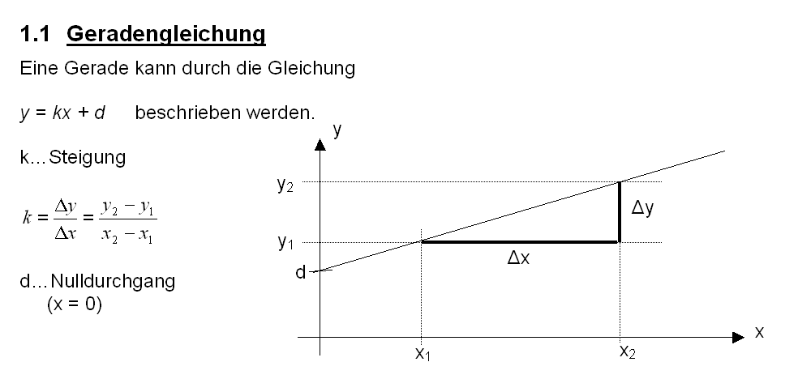
Grundlagenwissen

Slide 129
Grundlagenwissen
Siehe Grundlagen1.xls

Slide 130
Grundlagenwissen
Bestimme die Steigungen (Grundlagenwissen)!

Slide 131
Grundlagenwissen
y₂
y₁
x₁
x₂
y₂-y₁ 2 – 0 2
k = = = = 1
x₂-x₁ 2 – 0 2

Slide 132
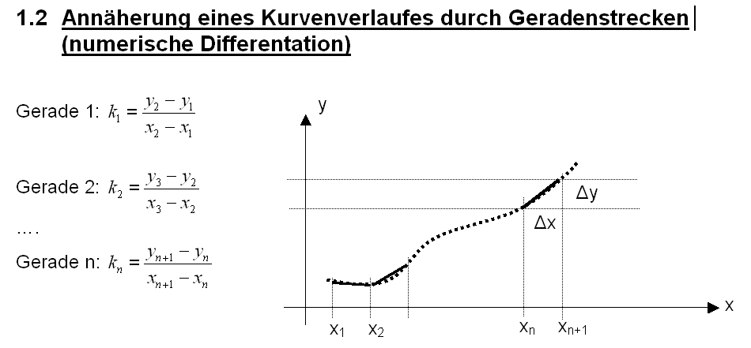
Grundlagenwissen
k_{n}
k₁
k₂
x₃

Slide 133
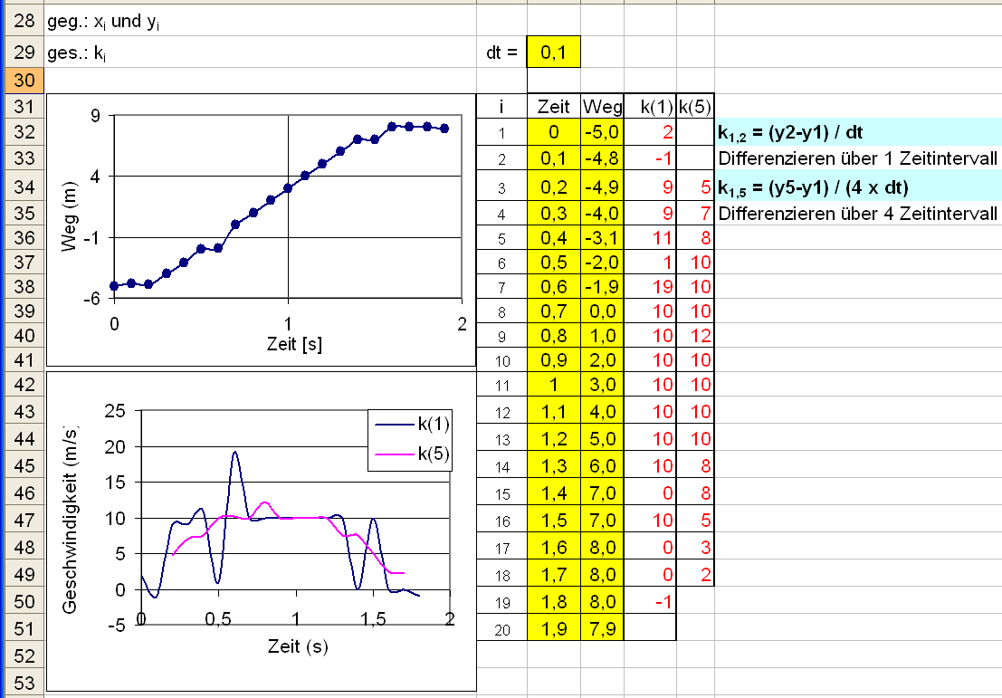
Grundlagenwissen
Siehe Grundlagen1.xls

Slide 134
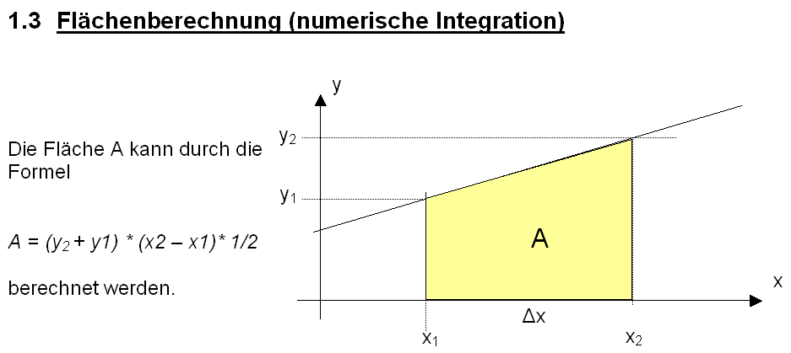
Grundlagenwissen

Slide 135
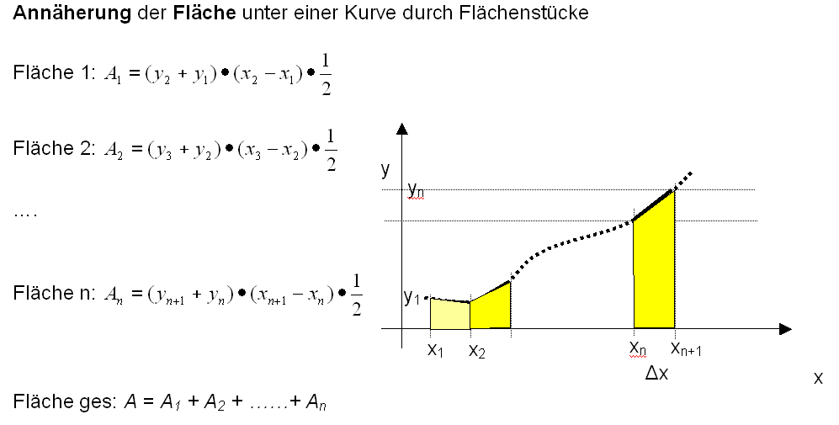
Grundlagenwissen
A_{n}
A₁
A₂
Vereinfacht: A_{n} = y_{n} * Δx

Slide 136
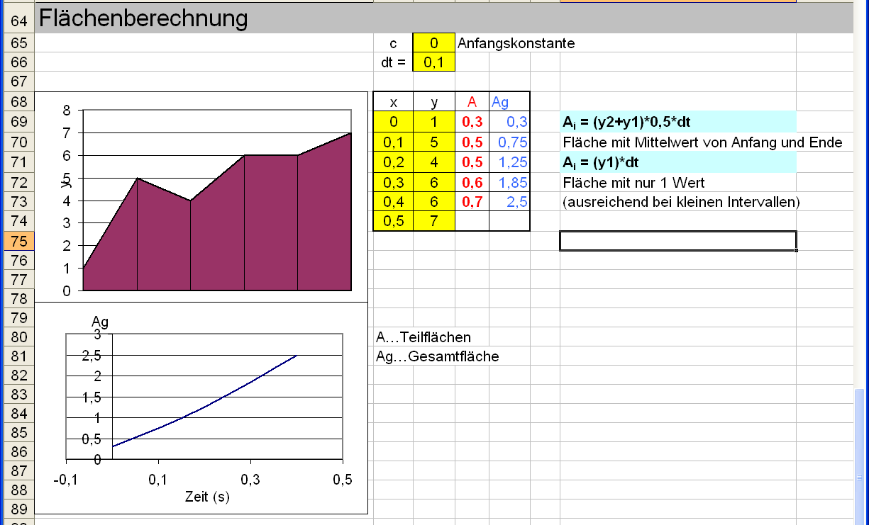
Grundlagenwissen

Slide 137
Ablauf Gelenksmomentbestimmung
Marker bei Personen ankleben (Sichtbarkeit und Form
der Marker ist für automatisches Digitalisieren entscheidend!)
Aufnahme Caxio EX-ZR700 -120 fps - Stativ: Aufnahmefrequenz Highspeed ändern: MENU Taste drücken; Registerblatt Qualität auswählen; Frequenz 120 fps wählen mit Pfeiltasten
Hantelübung „Bizeps Curls Kurzhantel“
3 mal 2 Wiederholungen bei mittlerer Ausführungsgeschwindigkeit mit:
a) keinem b) mittlerem c) starkem Ermüdungszustand
Schärfe der Aufnahme kontrollieren. Zoom Ring (Kamera vorne rechts) bei der Wiedergabe. Wiedergabe mit SET Taste (Kamera hinten rechts) starten

